Slide 1

Controle de Linhas e Aparelhos Móveis.
Controle Corporativo

Slide 2
Controle de Linhas e Aparelhos Móveis
Introdução:
Este projeto consiste na construção do banco de dados para um sistema de controle das linhas e aparelhos telefônicos móveis de uma empresa.
Com armazenamento destas informações será possível manter o controle e fluidez da administração.

Slide 3
Controle de Linhas e Aparelhos Móveis
Objetivo:
Controlar as informações referentes aos usuários utilizadores das linhas e dos aparelhos onde o executor terá toda autonomia para gerenciar estas informações.

Slide 4
Controle de Linhas e Aparelhos Móveis
Andamento:
A equipe atuou de forma imersiva no escopo do projeto, foram administradas reuniões pré-agendadas e sprints diários de alinhamento para o andamento.
O resultado deste trabalho fará parte de um projeto onde será implementado um front-end para administração do usuário final.

Slide 5
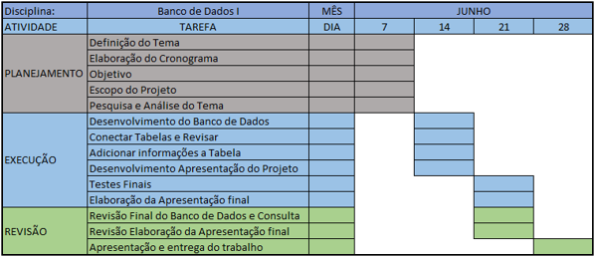
Controle de Linhas e Aparelhos Móveis
Cronograma:

Slide 6
Controle de Linhas e Aparelhos Móveis
Ferramentas Utilizadas:
BR Modelo: é uma ferramenta criada para facilitar a criação de modelos relacionais de um banco de dados. O aplicativo foi desenvolvido não com intuito de criar concorrência com o famoso DBDesigner, mas sim para mostrar outra forma de modelagem relacional.

Slide 7
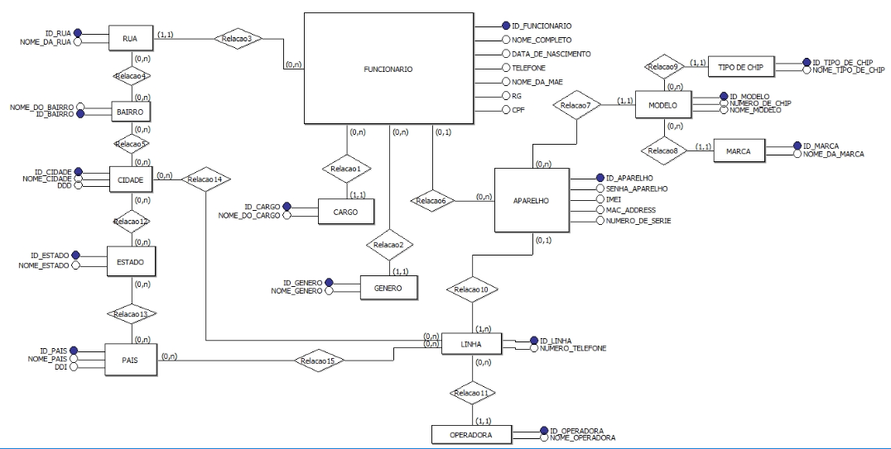
Modelo Conceitual

Slide 8
Controle de Linhas e Aparelhos Móveis
Ferramentas Utilizadas:
MySQL Workbench: é uma ferramenta visual para design, desenvolvimento e administração de base de dados MySQL. Essa ferramenta é originária do DBDesigner.

Slide 9
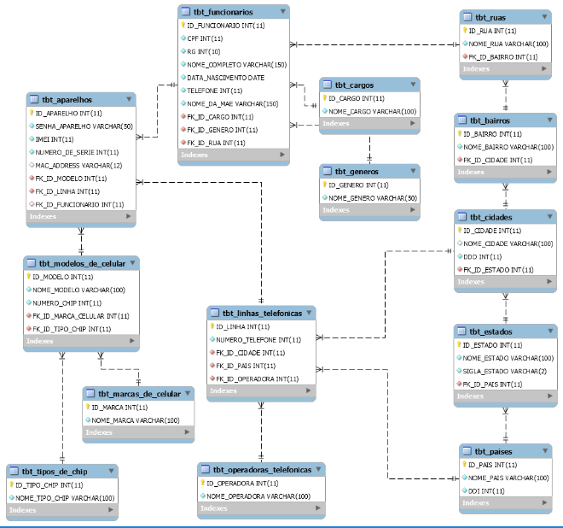
EER_Diagram_MYSQL

Slide 10
Controle de Linhas e Aparelhos Móveis
Ferramentas Utilizadas:
GitHub: plataforma de hospedagem de código-fonte com controle de versão. Ele permite que programadores, utilitários ou qualquer usuário contribuam em projetos privados e/ou Open Source. GitHub é amplamente utilizado por programadores para divulgação de seus trabalhos ou para que outros programadores contribuam com o projeto, além de promover fácil comunicação através de recursos que relatam problemas ou mesclam repositórios remotos

Slide 11
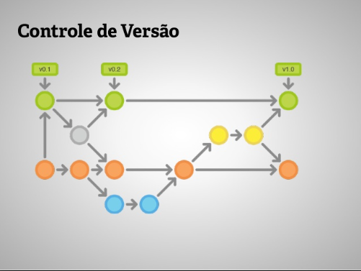
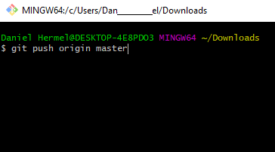
Controle de Linhas e Aparelhos Móveis
Imagens GitHub:

Slide 12

Controle de Linhas e Aparelhos Móveis
Mãos a obra:

Slide 13
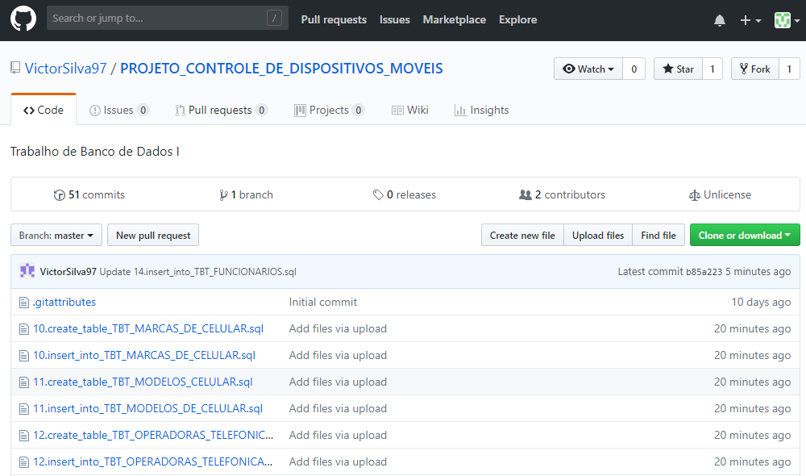
GitHub

Slide 14
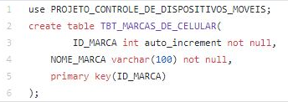
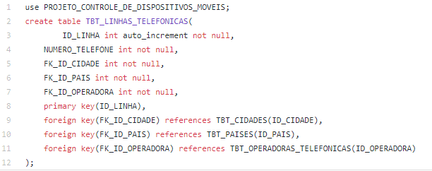
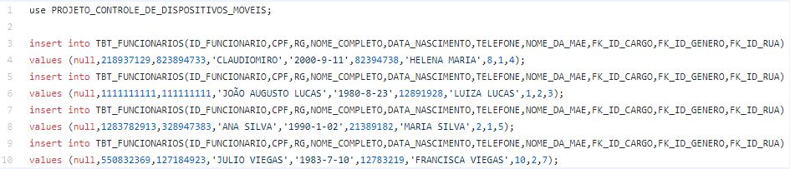
Tabelas

Slide 15
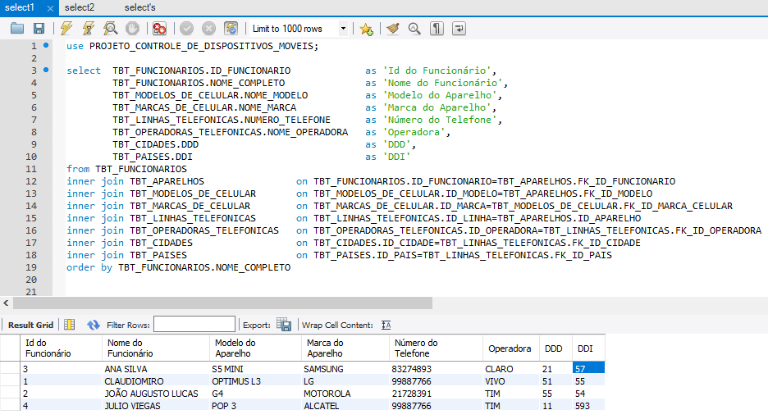
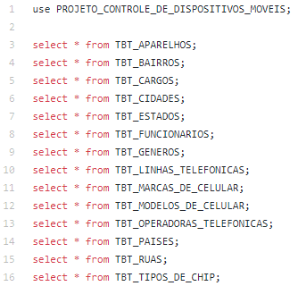
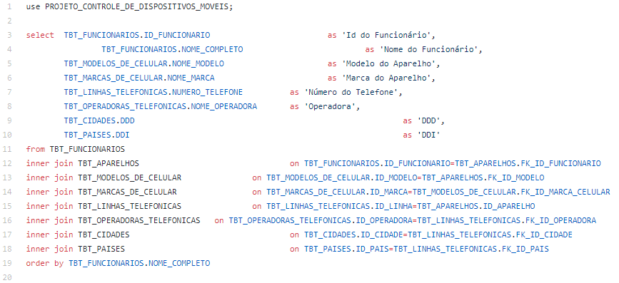
Consultas

Slide 16
Bibliografia:
https://www.baixaki.com.br/download/brmodelo.htm
https://pt.wikipedia.org/wiki/MariaDB
https://github.com

